Slide 1

Акселерационная программа Ставропольского ГАУ «Agro&InfraUP»
«Разработка комплексной технологии выращивания
голубики в личных подсобных хозяйствах с использованием метода in vitro»
Голубика «под ключ»
Северная ягода с южными нотками

Slide 2
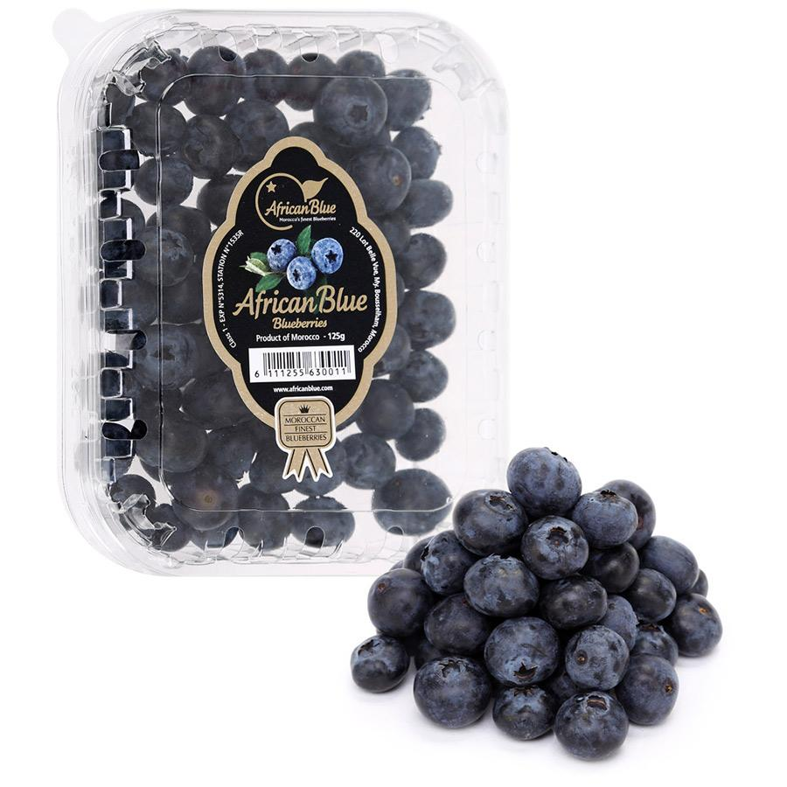
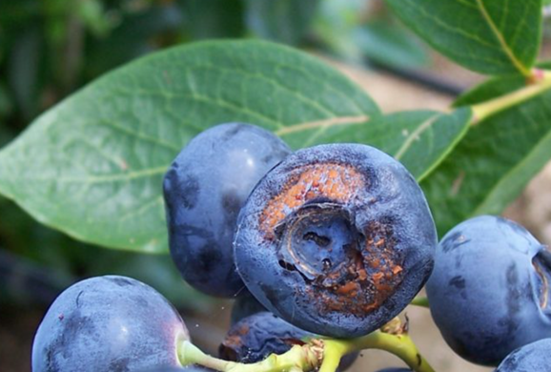
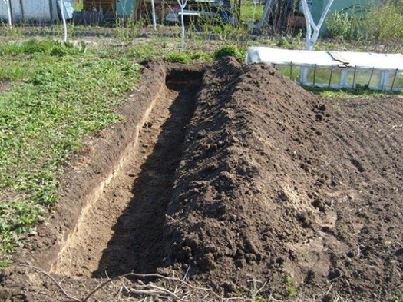
ПРОБЛЕМА
Голубика – нетипичная культура для Юга России
Зараженный посадочный материал
Громоздкое выращивание в траншеях
Высокая стоимость в магазинах

Slide 3



АКТУАЛЬНОСТЬ
Применение технологии in vitro
Увеличение объема производства
Экологически чистая продукция
Снижение затрат

Slide 4
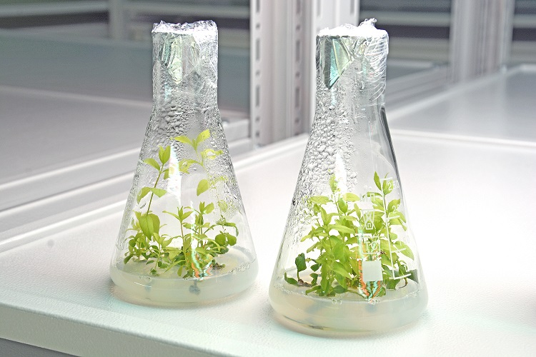
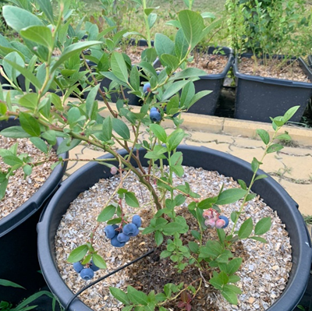
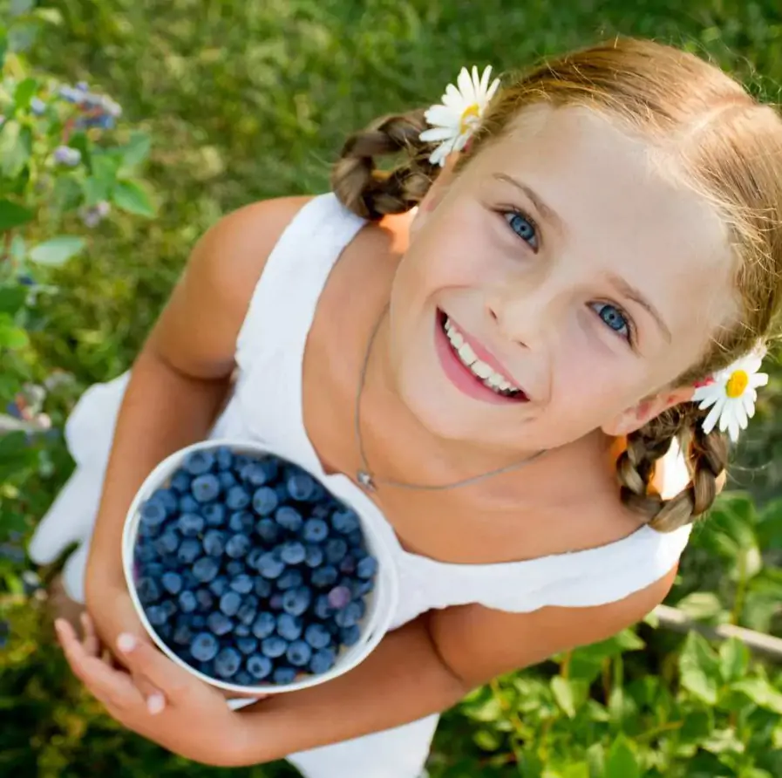
РЕШЕНИЕ
комплект для выращивания голубики с применением саженцев, неподверженных болезням и агросопровождение клиента

Slide 5
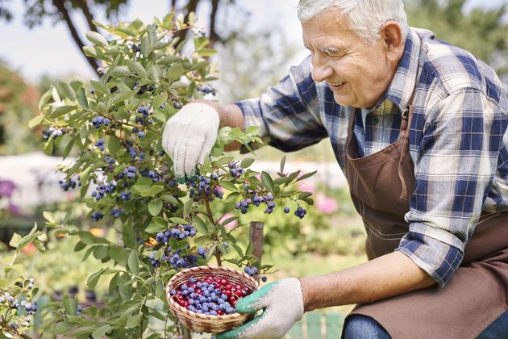

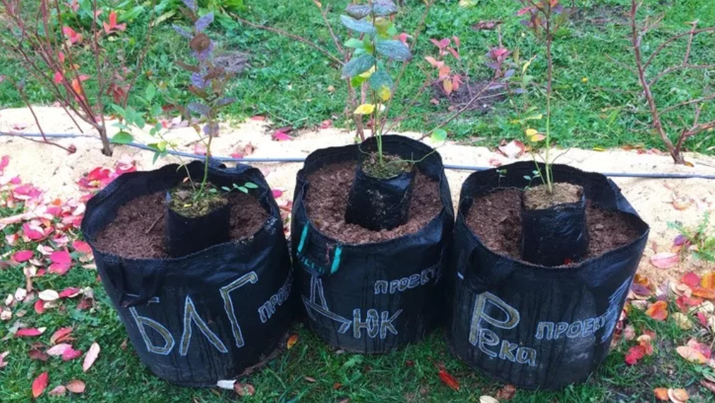
Комплексная услуга для выращивания
Удобное размещение
Качественная голубика у Вас дома

Slide 6
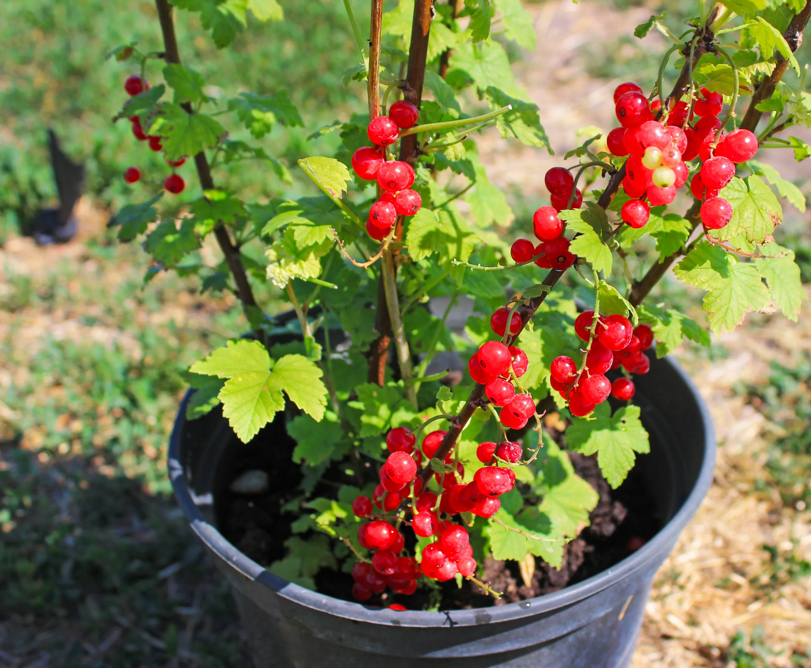
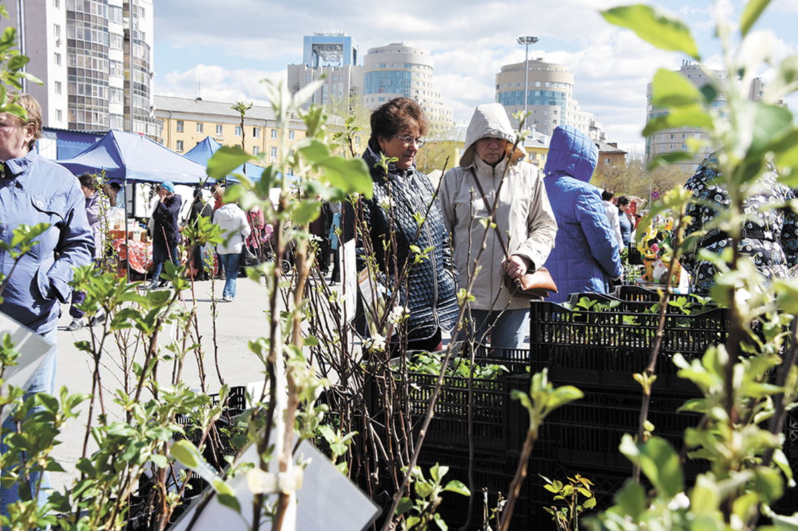
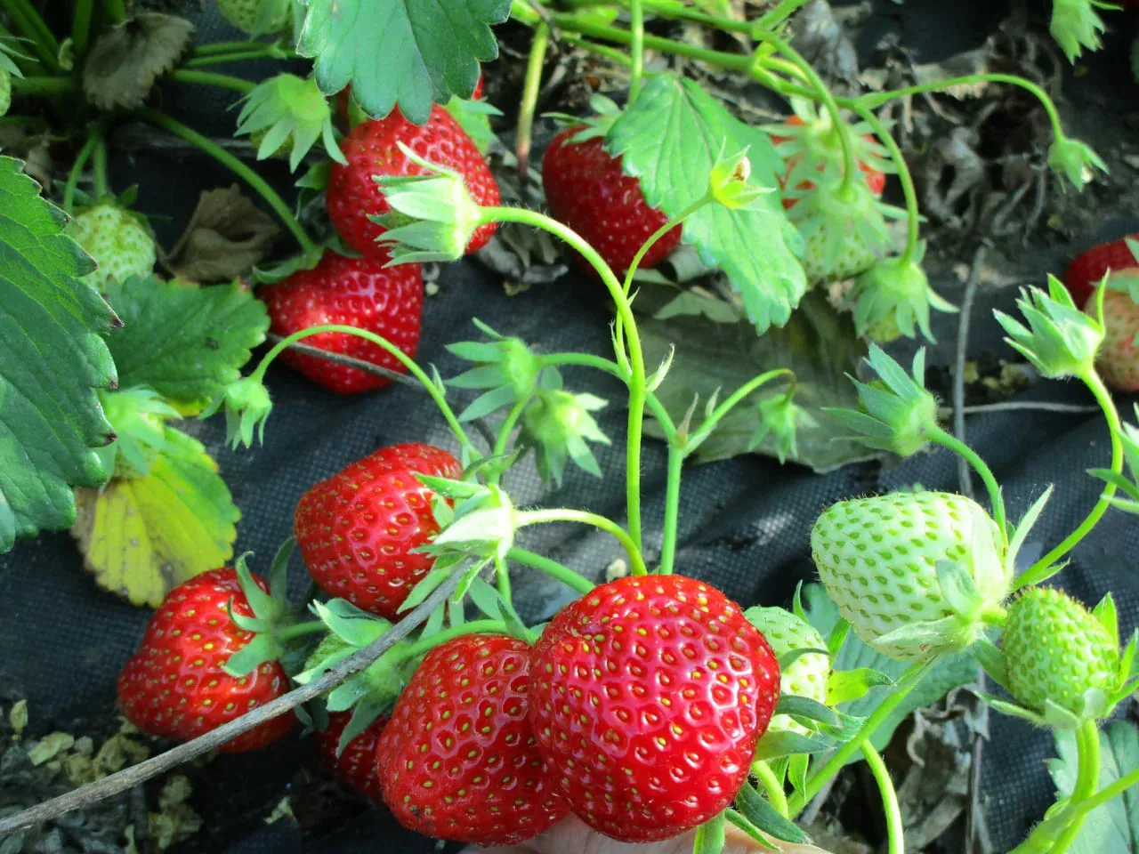
КОНКУРЕНЦИЯ

Slide 7




КАНАЛЫ СБЫТА
Садовые центры («Планета лета»)
Выставки с. –х производителей
Сельскохозяйственные рынки
Собственный сайт

Slide 8
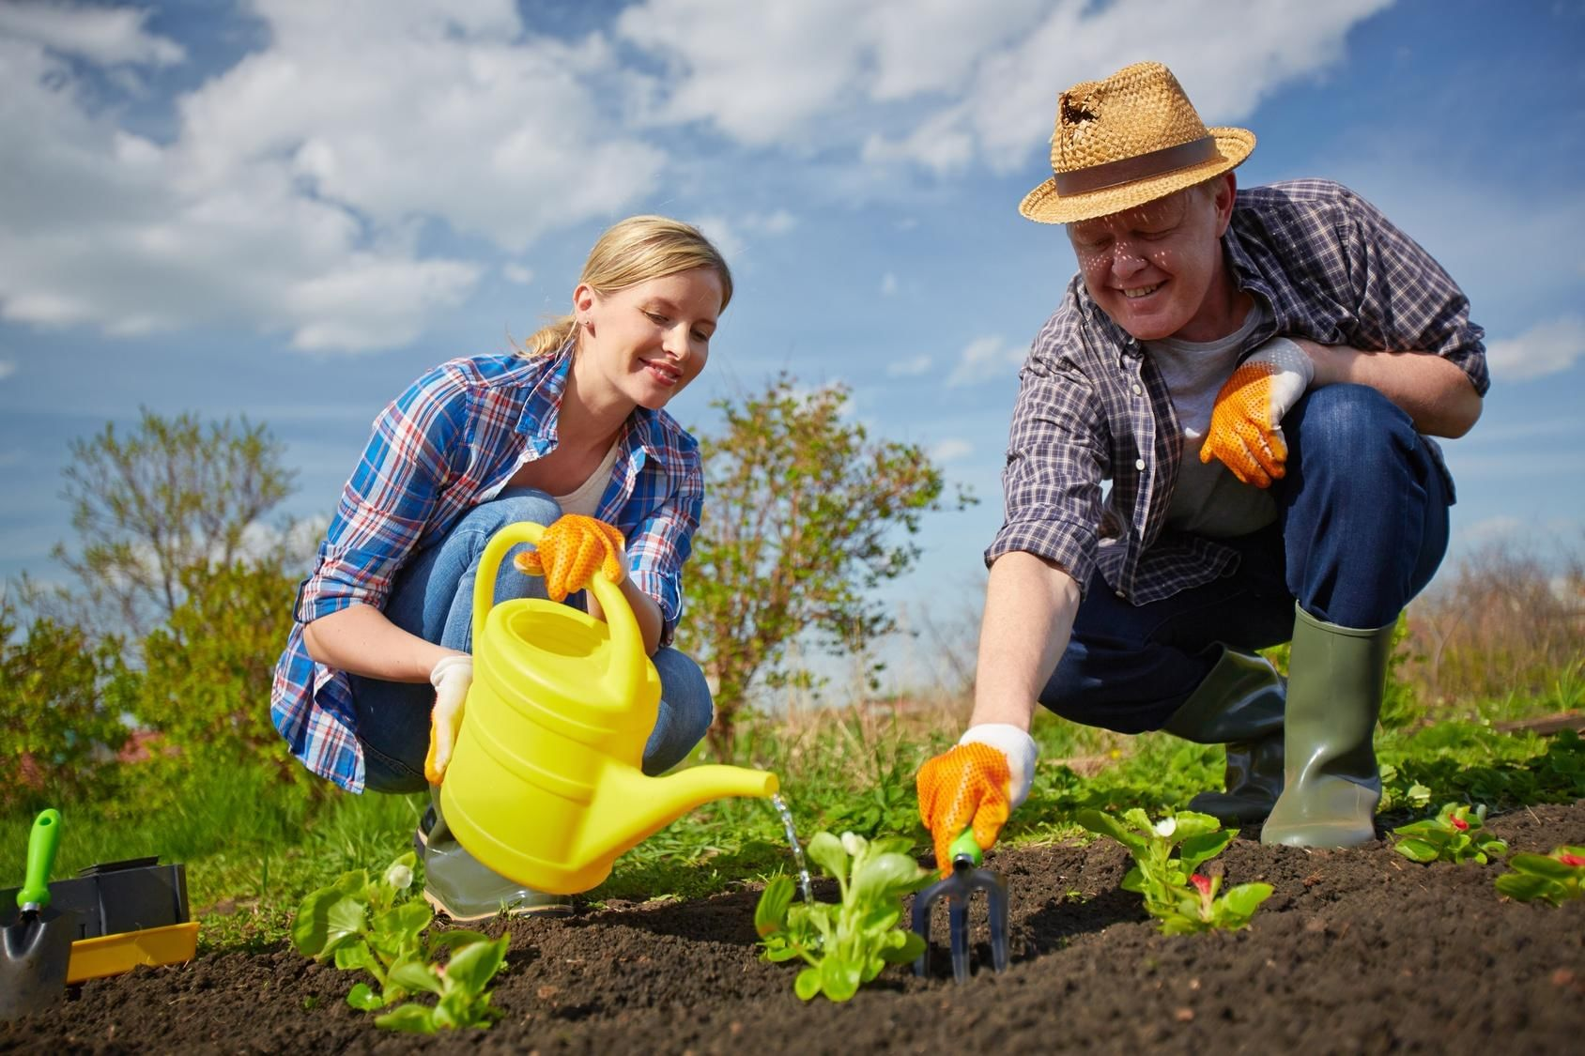
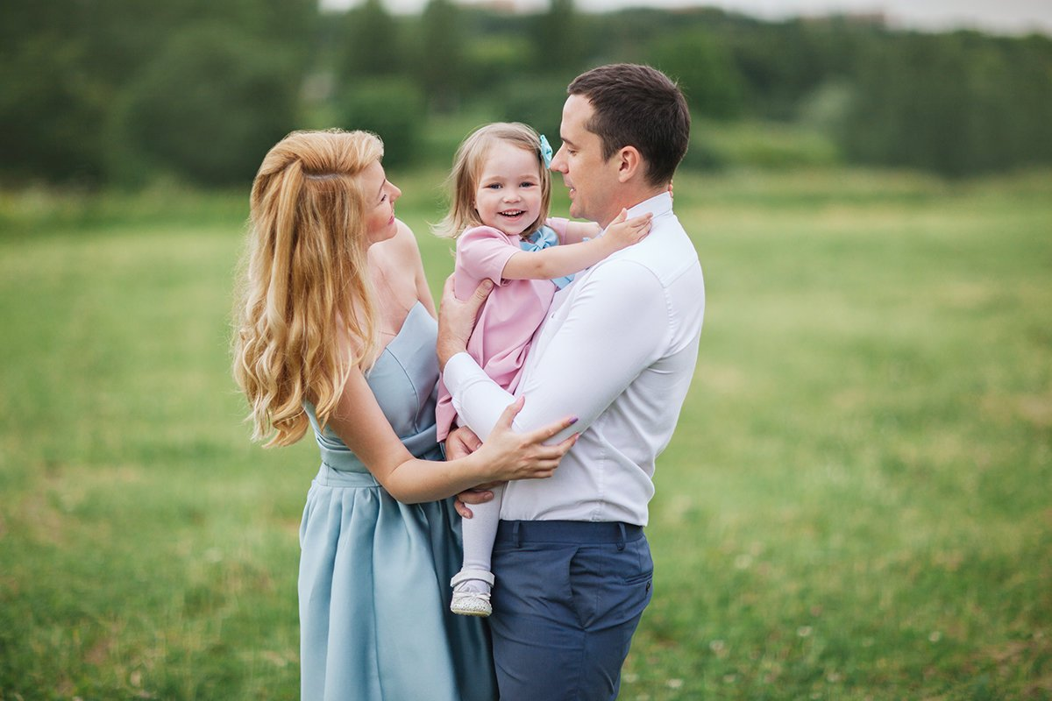
ПОТЕНЦИАЛЬНЫЕ ПОТРЕБИТЕЛИ

Slide 9

СТРАТЕГИЧЕСКИЕ ПАРТНЕРЫ
Лаборатория сельскохозяйственной биотехнологии
Теплично-оранжерейный комплекс (опытная станция СтГАУ, пос. Дёмино)

Slide 10
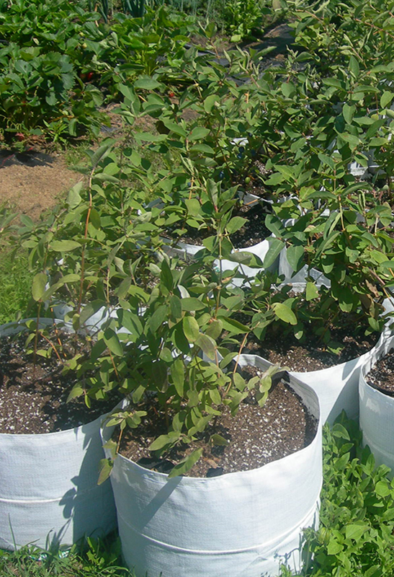
ЗАТРАТЫ
НАИМЕНОВАНИЕ
СТОИМОСТЬ, РУБ
САЖЕНЕЦ ИЗ ПИТОМНИКА
550
БИГ-БЭГ(мягкий контейнер 50 л)
280
ТОРФ ВЕРХОВОЙ PH 2.7-3.9 250 Л
285
КЕРАМЗИТ
105
ПОРТАТИВНЫЙ PH-МЕТР
550
ОПИЛКИ ДЛЯ МУЛЬЧИРОВАНИЯ
50
УДОБРЕНИЯ
480
НАШИ УСЛУГИ (50% СТОИМОСТИ)
1560
СТОИМОСТЬ 1 КОМПЛЕКТА
3800

Slide 11







ЭТАПЫ
ЭТАПЫ
Обработка заказов и доставка клиентам
Доращивание саженцев и сбор комплектов
Получение оздоровленных саженцев
10 месяцев
5-6 МЕСЯЦЕВ
1-2 МЕСЯЦА

Slide 12
БИЗНЕС-ПЛАН
НАИМЕНОВАНИЕ ПОКАЗАТЕЛЯ
ЗНАЧЕНИЕ
ОБЪЕМ ИНВЕСТИЦИЙ, ТЫС. РУБ
500
СРОК РЕАЛИЗАЦИИ ПРОЕКТА, ЛЕТ
5
КОЛИЧЕСТВО РАБОЧИХ МЕСТ, ЧЕЛ.
5
1 ГОД: 2489
5 ГОД: 2729
ДОХОД (ВЫРУЧКА), ТЫС. РУБ
СРОК ОКУПАЕМОСТИ ПРОЕКТА, ЛЕТ
2 (С НАЧАЛА ПРОДАЖ)

Slide 13

ВЫВОДЫ
Снижение затрат на закладку и выращивание ягодных насаждений в ЛПХ на 22-28%;
Повышение продуктивности культуры;
Увеличение объема получения экологически чистой продукции.

Slide 14
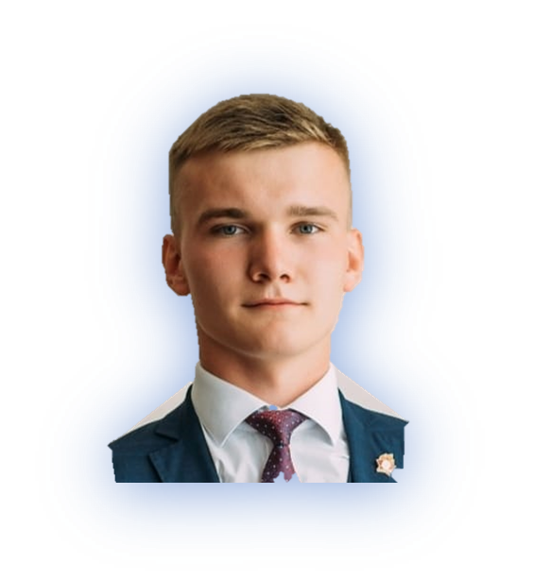
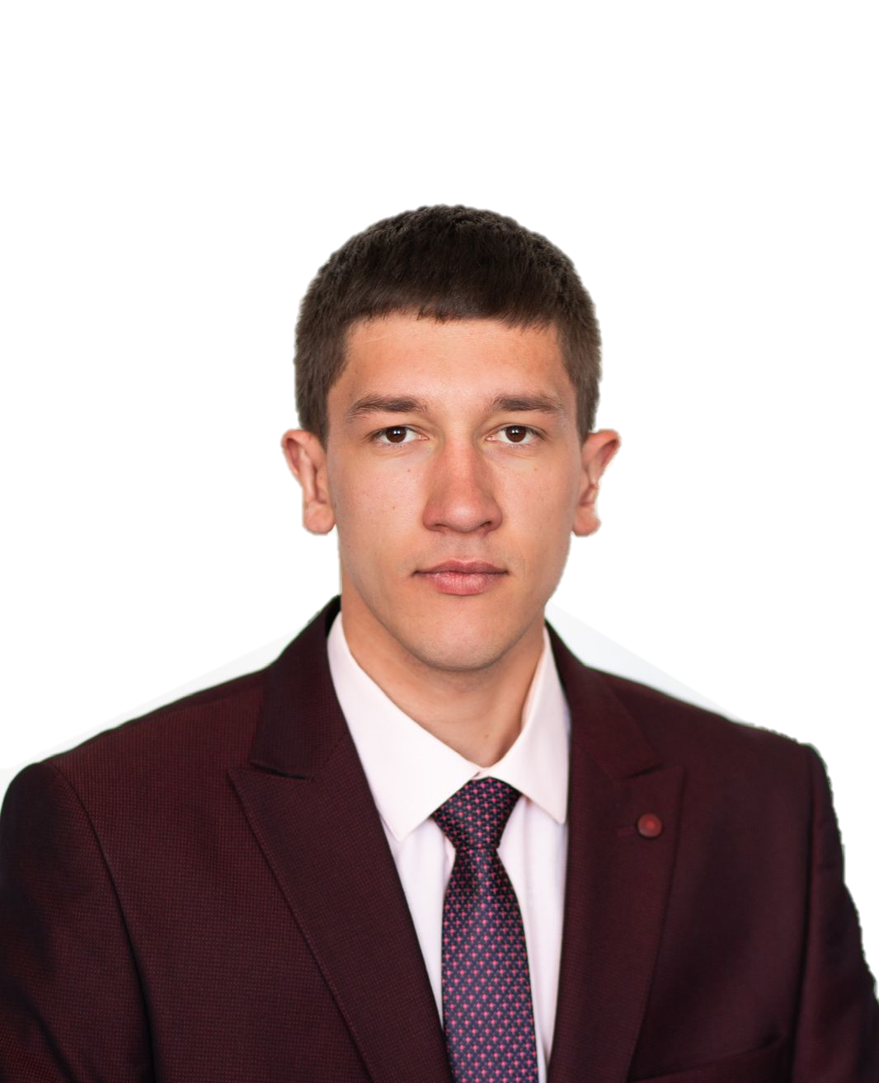
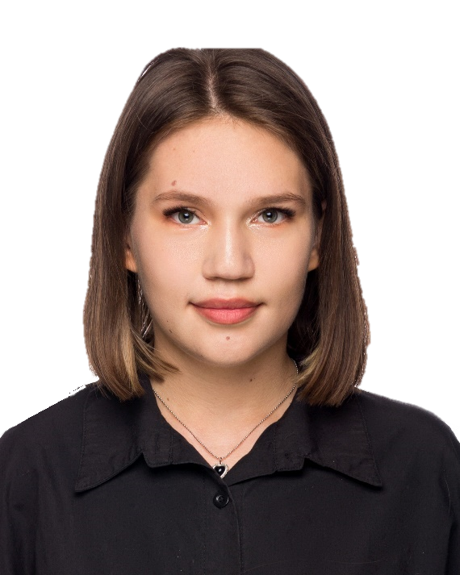
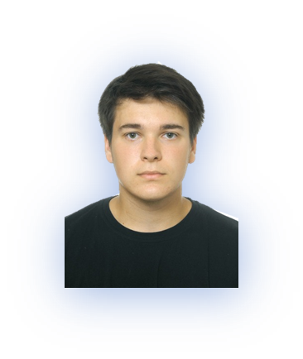
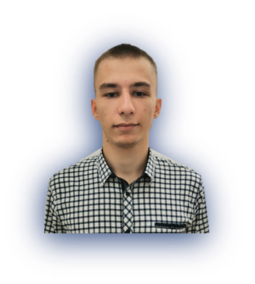
КОМАНДА
Сигида Сергей
Агроном
Вдовыдченко Иван
Наставник проекта
Кондратова Дарья
Лидер команды
Колесников Илья
Разработчик комплекта
Кострикин Михаил
Экономист

Slide 15

КОНТАКТЫ
Кондратова Дарья
Email: dashakobra1213@yandex.ru
Телефон:
8- 961- 492- 01-15
Вдовыдченко Иван
Email: vdovydchenko2000@mail.ru
Телефон:
8- 919- 758- 97-88

